Slide 1


Untersuchungen zu einer hierarchischen Variante der ACO-Metaheuristik zur Funktionsoptimierung
Leipzig, 18.12.2025
Felix Cäsar Madorskiy
Fakultät für Mathematik und Informatik
Schwarmintelligenz und
komplexe Systeme

Slide 2
Gliederung
Einführung
Motivation
Grundlagen
  Biologisch
  Mathematisch
  ACO-Metaheuristik nach Dorigo et al. []
  ACO zu P-ACO
  Alternative Verwaltung für ein Lösungsarchiv

Slide 3
  Variationen von Lösungsarchiven
  Optimierungsprobleme
  ACOR
  ACOR-simple
  ACOR-very-simple
  ACOR-very-simple-mixed-variable
  ACOMV
  Vergleichsalgorithmen
SPPBO-Schema

Slide 4
HSPPBO-Schema
Kombination des HSPPBO-Schemas mit ACOR-VS-MV
Testfunktionen
  Stetige Testfunktionen
  Testfunktionen mit gemischten Variablen
  Coil Spring Design Problem
Vergleich von ACOR, ACOMV und den Varianten von
ACOR-VS-MV
Kurzzusammenfassung

Slide 5



ACO-Metaheuristik nach Dorgo et al.

Slide 6
ACO ⇒ PB-ACO
diskrete Pheromonmatrix Md vom Typ (n,k)
Initialisierung mit ρ0 = 1/(n − 1)
∆ konstant
maximal (k + 1) verschiedene Werte
O(n²) ⇒ O(n)

Slide 7


Slide 8
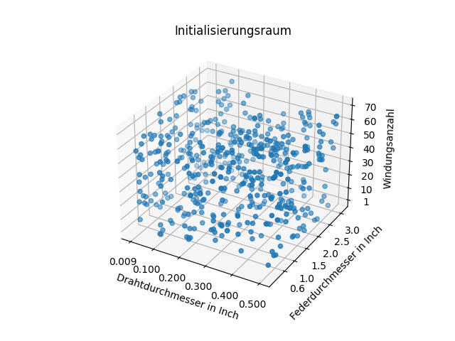
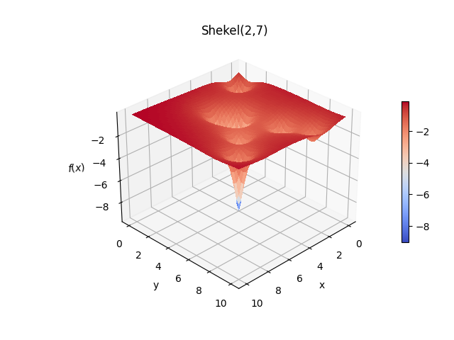
Testfunktionen

Slide 9
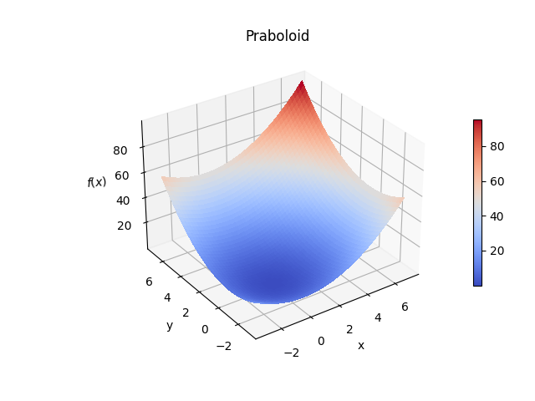

Slide 10
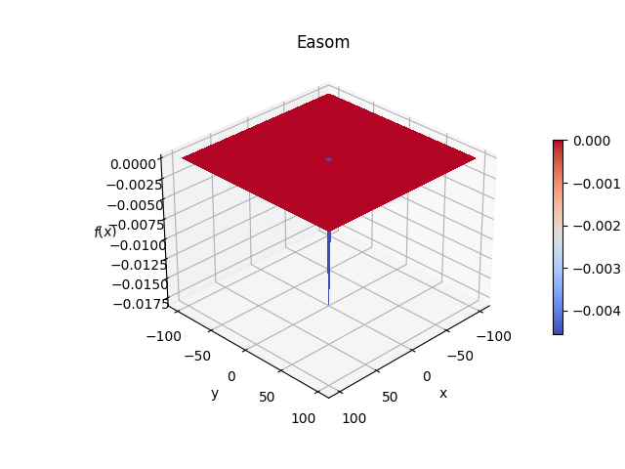
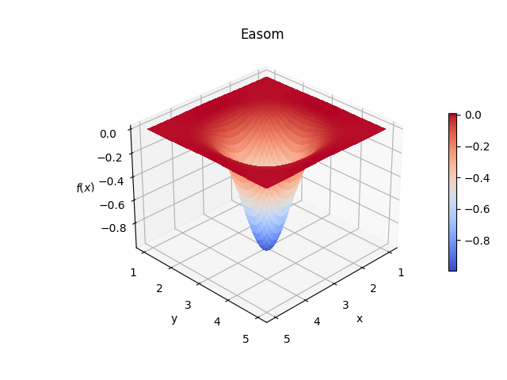

Slide 11
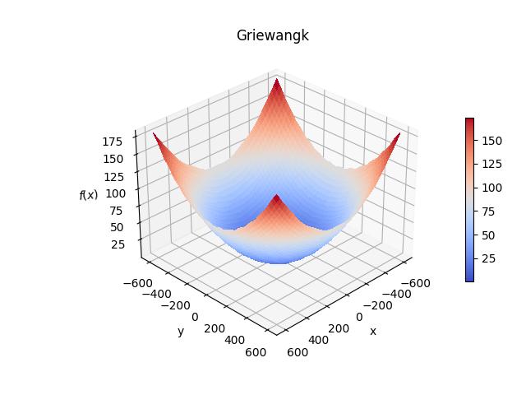
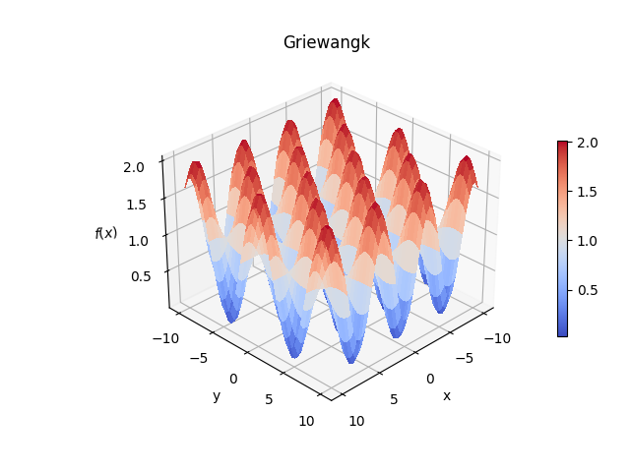
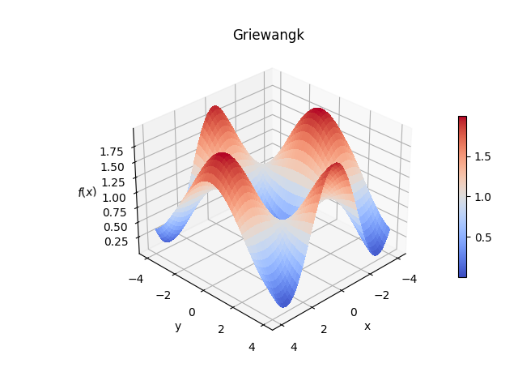

Slide 12
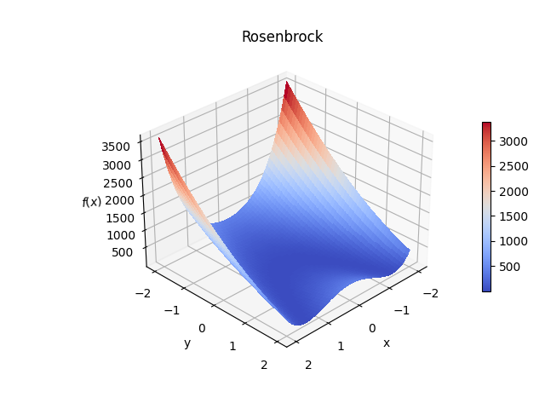

Slide 13
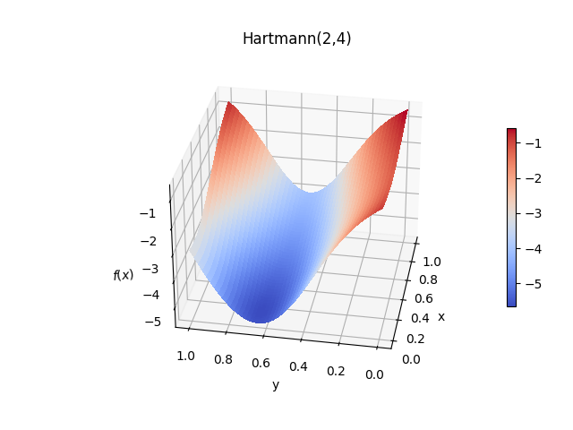
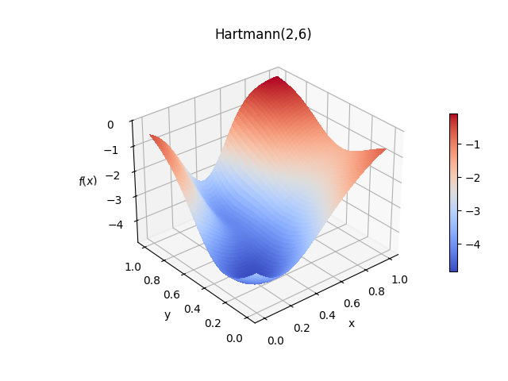

Slide 14
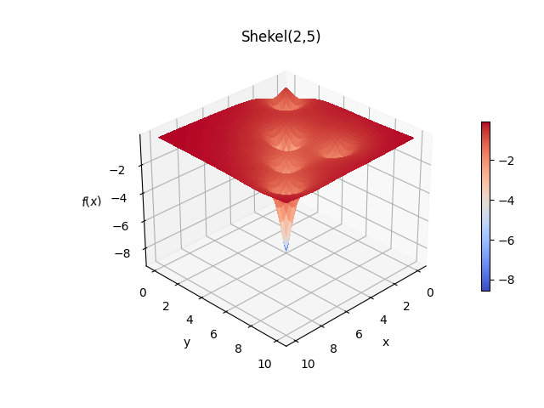
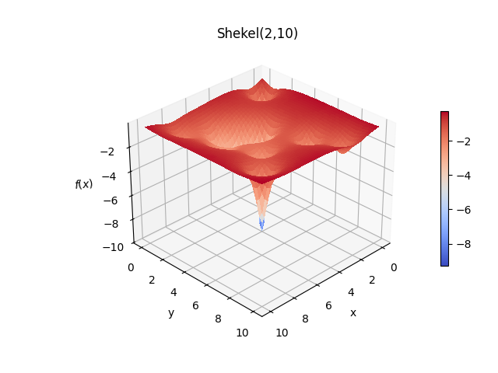

Slide 15
Konstruierte Testfunktionen
Cigar
Ellipsoid
Paraboloid
Tablet

Slide 16
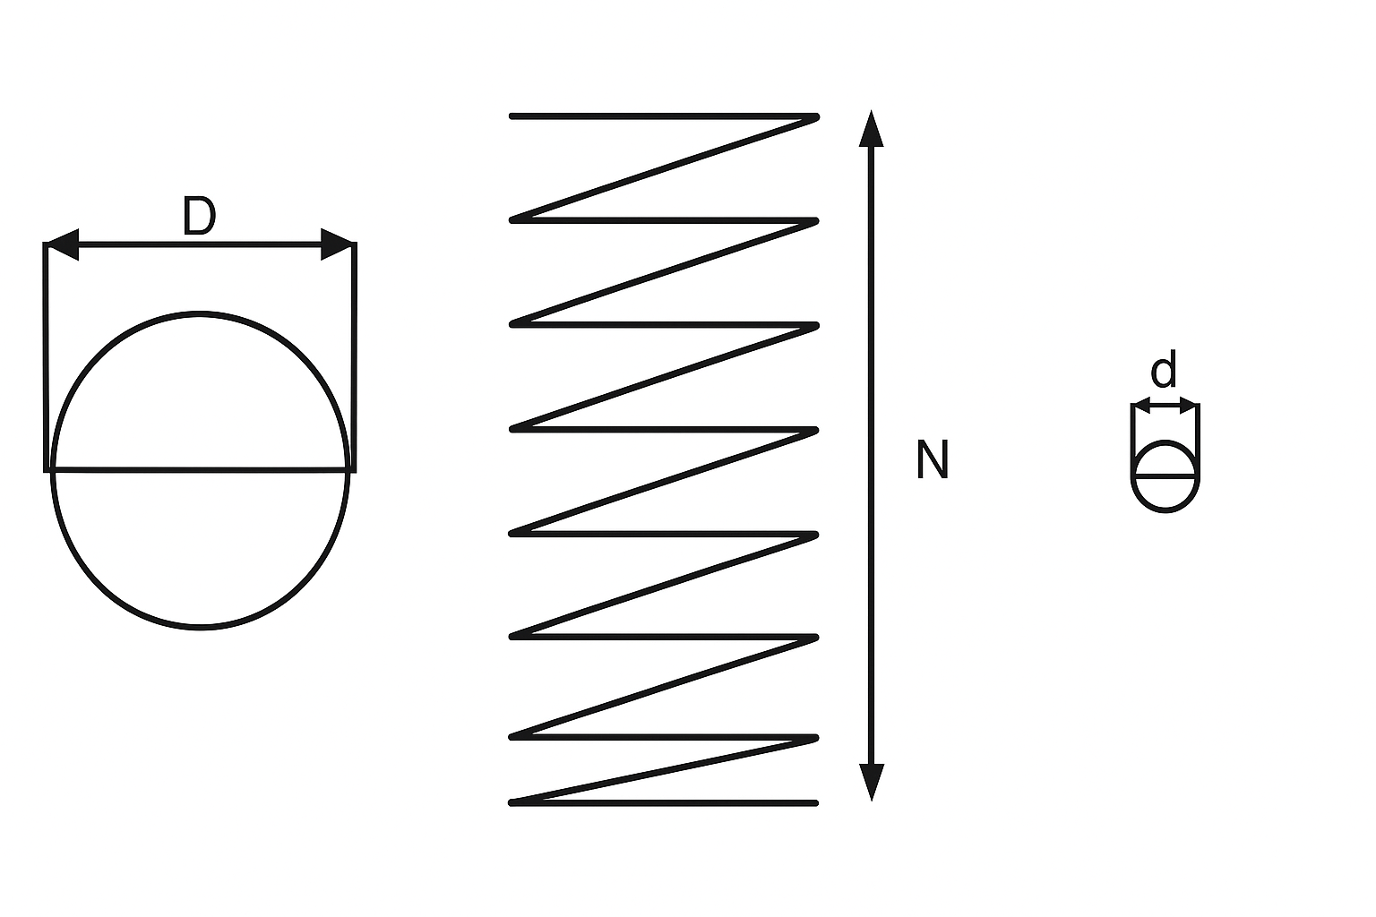
Coil Spring Design Problem

Slide 17
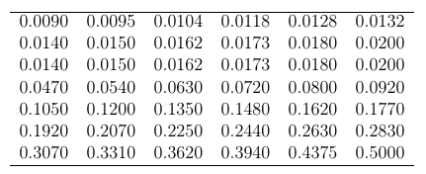
dmin = 0.2 Zoll (inch)
31 der 42 Werte entfallen

Slide 18
Danke

Slide 19
Fragen

Slide 20
Zusätzliche Slides

Slide 21
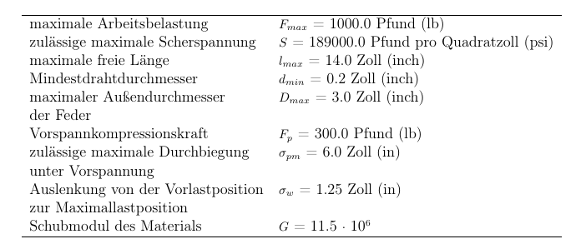
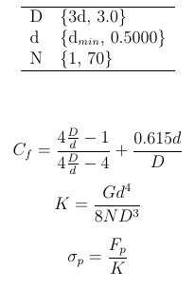
CSD Problem - Intervallgrenzen

